Slide 1
Istituto Comprensivo Ruggiero 3° Circolo CASERTA Via Montale, 36
SERVIZIO DI PSICOLOGIA SCOLASTICA a.s. 2024-2025
Insieme per affrontare le sfide della crescita!
Dott.ssa Miriam Petrillo
Psicologa-Psicoterapeuta

Slide 2
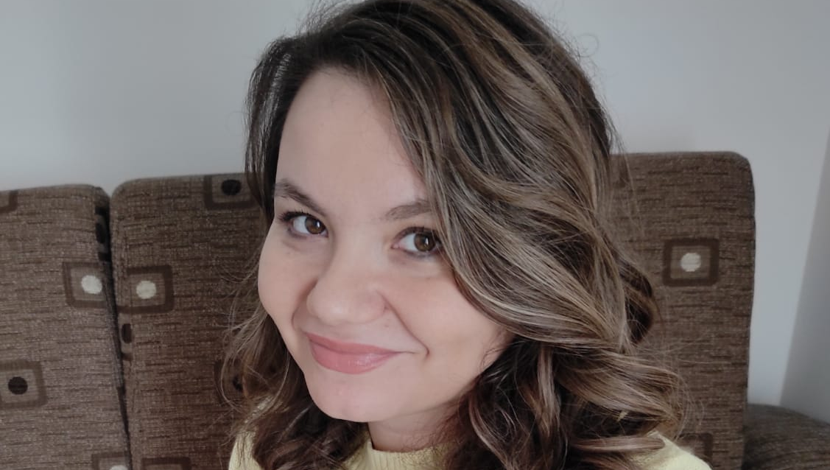
MI PRESENTO…
Psicologa-psicoterapeuta ad orientamento cognitivo comportamentale, con specifica formazione in psicoterapia dell’età evolutiva.
Diagnosi e trattamento dei principali disordini dell’età evolutiva
Training neuropsicologici di potenziamento cognitivo e delle social skills.
Parent e teacher training
Collaborazione con istituti scolastici per la redazione di PEI e PDP
Notes:
NOTA: per cambiare le immagini in questa diapositiva, selezionare un'immagine ed eliminarla. Quindi fare clic sull'icona Inserisci immagine nel segnaposto per inserire l'immagine desiderata.

Slide 3
Cosa è il servizio di Sportello di Ascolto
Lo Sportello è un servizio dedicato a studenti, genitori, insegnanti, personale ATA volto a fornire supporto psicologico educativo all’interno dell’ambiente scolastico.
È uno spazio sicuro e accogliente dove ciascuno può esprimere liberamente pensieri, emozioni e preoccupazioni.

Slide 4



Studenti
A chi è rivolto il Servizio?
Insegnanti- personale ATA
Genitori
Gli studenti possono chiedere aiuto per affrontare difficoltà personali, relazionali o scolastiche, ricevendo supporto ed orientamento per migliorare il benessere emotivo e scolastico.
Gli insegnanti ed il personale ATA possono ricevere consulenze su strategie psico-educative efficaci e su come gestire le dinamiche di classe, con l’obiettivo di facilitare gli apprendimenti e la crescita degli studenti.
I genitori possono ricevere consulenze per affrontare situazioni familiari complesse e per supportare il benessere dei propri figli.
Possono, altresì, ricevere, durante incontri di parent training, indicazioni su come gestire comportamenti problematici, migliorare la comunicazione in famiglia e gestire le sfide relazionali.
Notes:
NOTA: per cambiare le immagini in questa diapositiva, selezionare un'immagine ed eliminarla. Quindi fare clic sull'icona Inserisci immagine nel segnaposto per inserire l'immagine desiderata.

Slide 5
Attività offerte
Colloqui individuali per fornire supporto emotivo a:
Studenti e famiglie
Insegnanti
Personale ATA
Consulenze psicologiche ed educative rivolte a famiglie ed insegnanti rispetto a tematiche di:
Apprendimento
Socializzazione
Gestione dei conflitti
Comunicazione e mediazione nel rapporto scuola-famiglia

Slide 6
Dove e quando
LUNEDI’ e VENERDI’ DALLE ORE 9:30 ALLE ORE 11:30 nei locali scolastici di via Montale, 36
MARTEDI’ dalle ore 16:30 alle ore 18:30 nei locali scolastici di via Trento, 26

Slide 7
Modalità di accesso al Servizio e prenotazione colloqui
Per gli incontri individuali, i genitori e il personale della scuola potranno richiedere un appuntamento inviando una mail all’indirizzo serviziopsicologiascolastica@icruggieroterzocircolo.edu.it. In occasione del primo incontro saranno forniti e restituiti compilati i moduli di consenso informato e l’informativa sul trattamento dei dati.
Per la partecipazione degli studenti ai colloqui individuali, è indispensabile il consenso, firmato da entrambi i genitori, unitamente alla copia della carta di identità dei firmatari, da consegnare prima del primo incontro prefissato.
Si precisa che tutte le informazioni rese note durante gli incontri individuali, sono coperte da riservatezza e segreto professionale, trattate secondo i principi del Codice Deontologico degli Psicologi.

Slide 8
COME LA SALUTE FISICA, ANCHE LA SALUTE MENTALE E’ FONDAMENTALE PER VIVERE UNA VITA EQUILIBRATA E SODDISFACENTE.

Slide 9
DOMANDE E RISPOSTE
Spazio per domande e chiarimenti
Invito a condividere esperienze o preoccupazioni

Slide 10
Conclusione
Cruciale risulta la collaborazione tra scuola e famiglia per il benessere dei nostri bambini e ragazzi.
Vi invito a contribuire attivamente al servizio di Psicologia Scolastica: la vostra presenza e il vostro coinvolgimento possono fare la differenza ed insieme possiamo offrire sostegno efficace ed un ambiente favorevole alla crescita dei nostri giovani.

Slide 11
GRAZIE PER L’ATTENZIONE!

